Slide 1
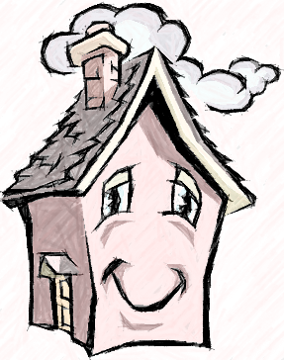
Evolution des maisons dans le temps.
Jennifer R.
Yassine S.
Romane L.
Vittorio Z.
Théo C.

Slide 2
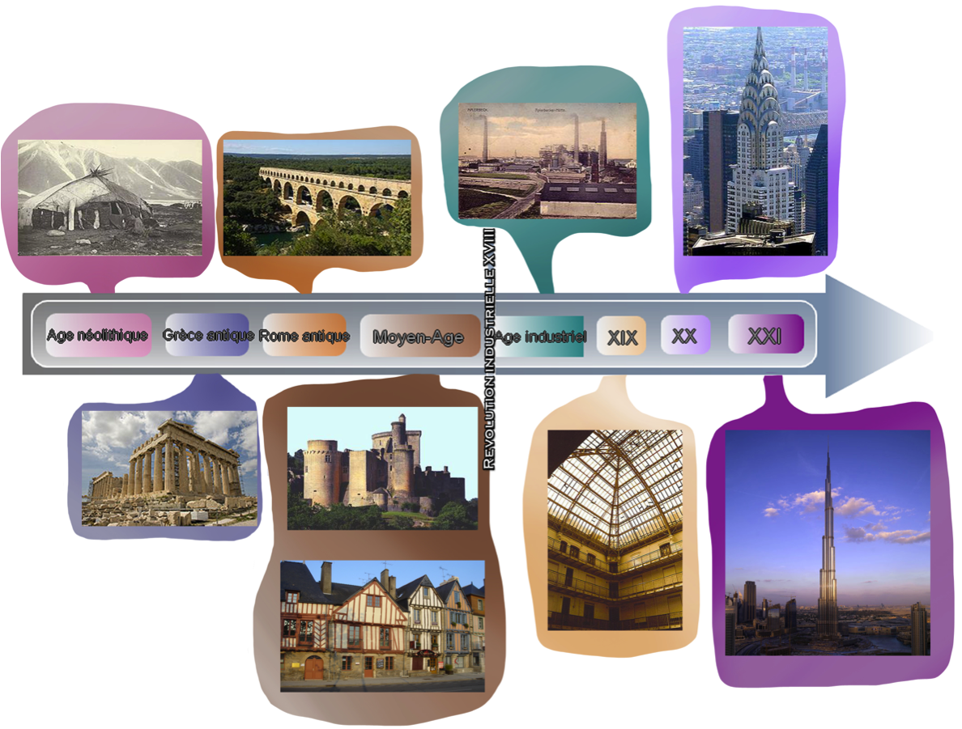
Frise Chronologique

Slide 3
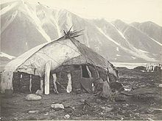
L’Age néolithique
Les constructions des maisons et des villages remontent au début de l'Age néolithique c’est-à-dire vers 9000 ans avant J.C. En ces temps, les maisons étaient faites d’argile, de bois, de feuilles, et de peaux d’animaux.

Slide 4
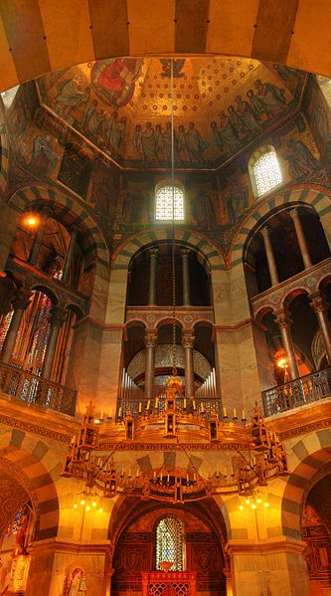
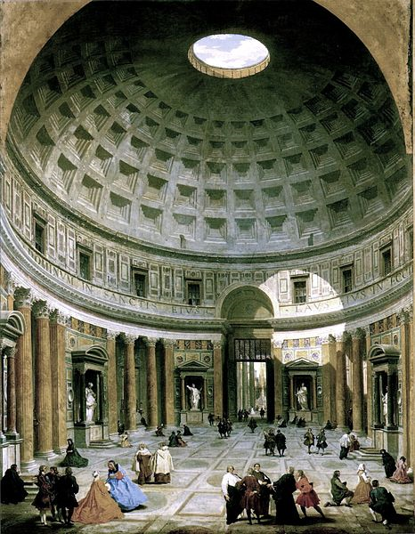
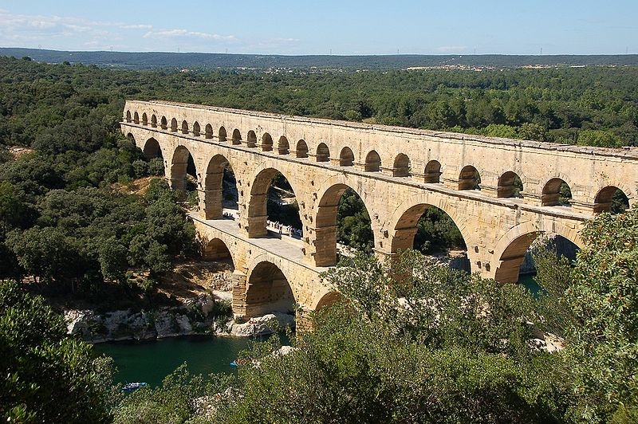
La Rome Antique
Pendant la Rome Antique, les constructions sont urbanisés; les aqueducs sont mis en place et des chefs-d'œuvre tels le Panthéon sont construits. Les techniques d’ingénierie Romaines excelleront avec l’emploi du béton, des briques, et du marbre (techniques héritées des Grecs). Au IIIe siècle après J.C., le christianisme émerge et plusieurs églises sont construites plus tard telles l’église de Sainte-Sophie à Constantinople et la cathédrale d’Aix-La-Chapelle.
Panthéon
Pont du Gard
Cathédrale Aix-La-Chapelle

Slide 5
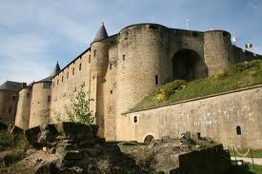
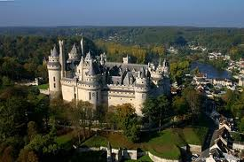
Le Moyen Age
Le Moyen Âge est introduit par les châteaux forts avec la chute de l’empire Romain au Ve siècle. Les châteaux forts ont trois principales propriétés. Ils servent à la fois d’habitation pour les rois ou les seigneurs et de défense contre les attaques ennemies. C’est aussi un symbole de l’architecture. Puis, par l’intermédiaire du château le roi rappelle sa puissance, ses droits, et son rôle à la population. Au IXe siècle, les châteaux étaient encore composés d’un donjon en bois et d’une basse-cour, le tout protégé par un fossé. Au XIe siècle, on commence à utiliser la pierre car c’est plus solide et elle résiste plus au feu. A partir du XIIIe siècle, les châteaux forts deviennent des forteresses avec des tours à chaque angle. Le Moyen-Age est marqué par deux grands courants artistiques: l’art roman et l’art gothique.
Château de Sedan - France
Château de Fougères – France

Slide 6
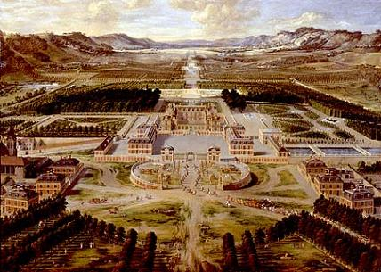
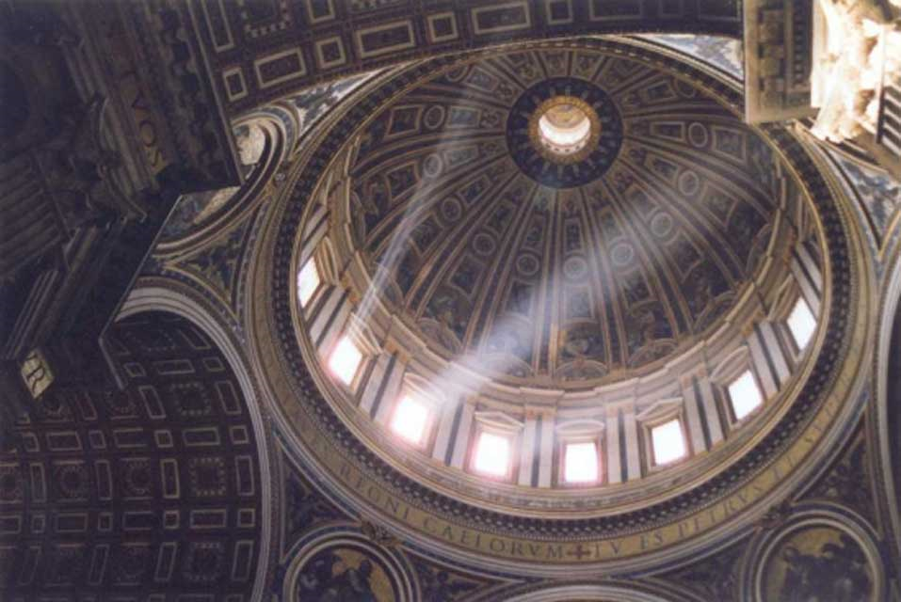
La Renaissance
La Renaissance commence avec un mouvement architectural en Italie, avec le début de l’architecture gothique. Ce mouvement se répandra rapidement en France et plus tard en Europe. L’art atteint son apogée, des artistes tels que Léonard de Vinci, Michel-Ange , Pierre Lescott sont polyvalents, et cherchent à obtenir le savoir absolu. Il y a des nouvelles techniques d’architecture, la proportion et la symétrie sont réintroduites, des techniques antiques (la colonne et le dôme) sont redécouvertes. Michel-Ange fut l’un des architectes qui ont conçu les plans de la Basilique Saint-Pierre au Vatican. Le château de Versailles est construit plus tard sous le règne de Louis XIV.
Château de Versailles - France
Dôme de la Basilique Saint-Pierre - Vatican

Slide 7
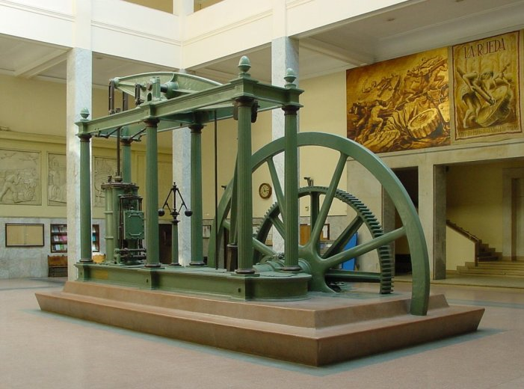
La Révolution Industrielle
La révolution industrielle est caractérisée par le passage d’une société dominée par l’agriculture et l’artisanat à une société industrielle et commerciale dont l’idéologie est rationaliste et technicienne. Une société se développe sur le modèle de la croissance : Une croissance démographique, celle des moyens de productions, des moyens de communications, et de la consommation des matières premières (minerai de fer et houille en premier, etc.) A la fin du XVIIIe siècle les premiers espaces à s’être industrialisés sont : la Grande-Bretagne, puis la France au début du XIXe siècle. Plus tard s’industrialiseront l’Allemagne et les Etats-Unis au milieu du XIXe. A la fin du même siècle sera le tour du Japon et de la Russie.
Machine à vapeur créée par James Watt favorise l’émergence de
cette révolution.

Slide 8
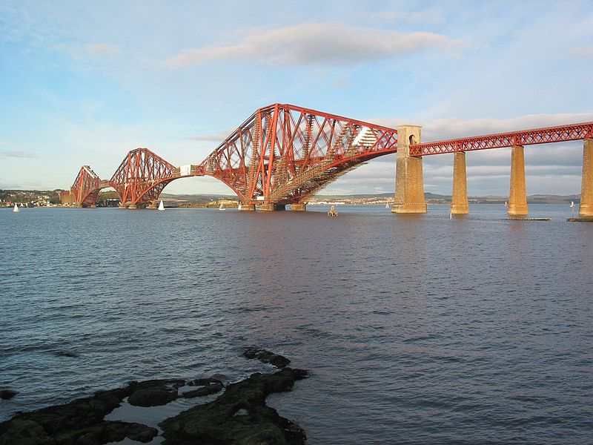
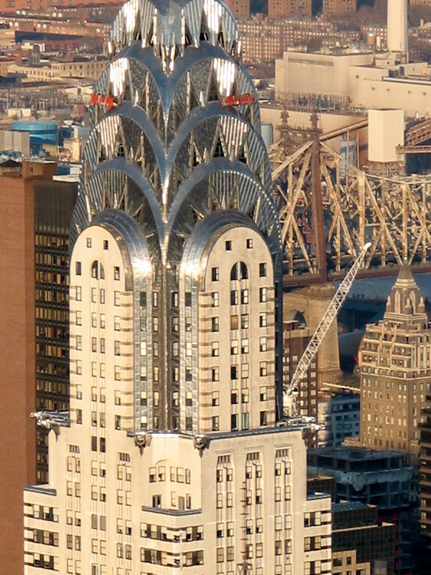
L'ère de l'acier et du béton
Dès le début du XIXe siècle l’essor de la production d’acier modifie fondamentalement la manière de construire. Jusque là la construction était limitée par l’utilisation du bois, la pierre et la brique. L’utilisation de l’acier permet la construction des gares et des ponts.
Au XXe siècle le béton remplace l’acier . Louis Vicat étudie le mécanisme de prise des chaux et découvre alors leurs principes d’hydraulicité. Plus tard, en 1824, Joseph Aspidin dépose le brevet d’un ciment, prompt naturel, appelé alors « Ciment Portland ». Le ciment armé est inventé plus tard, ainsi que le béton précontraint en 1928.
Forth Bridge (Edimbourg, Ecosse)
William Van Alen - Chrysler Building

Slide 9
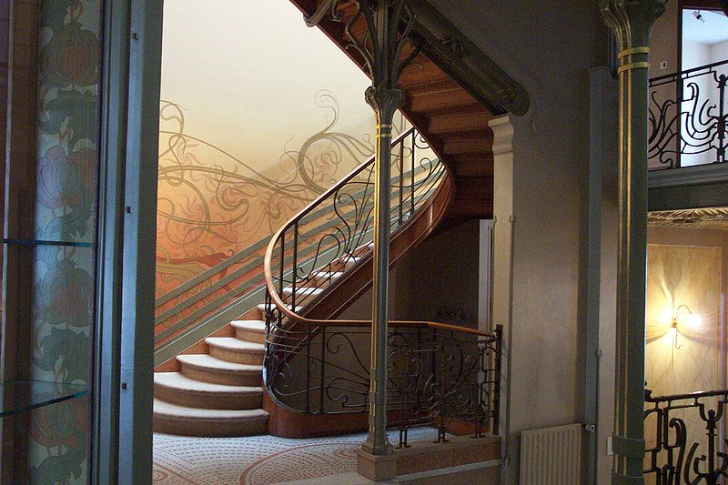
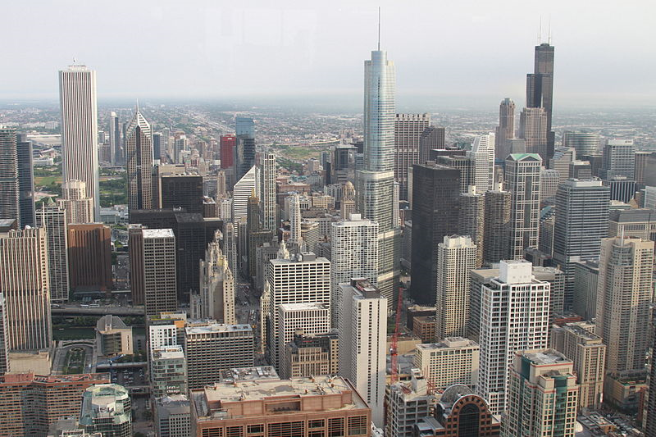
Le XXe siècle
Le XXe siècle est introduit par l’Art nouveau qui est un mouvement artistique au début du siècle qui est caractérisé par l’appui sur l’esthétique des lignes courbes. Né suite aux dérives de l’industrialisation à outrance et la reproduction des grands styles, c’est un mouvement rapide et soudain, mais également bref et puissant. Il connaîtra un développement international concomitant (Appelé Jugendstil en Allemagne, Nieuwe Kunst aux Pays-Bas, etc.) De 1920 à 1939, l'Art déco est une continuation à l'Art nouveau.
Le modernisme est un courant de l’architecture avec le mouvement du Bauhaus, caractérisé par un retour au décor minimal et aux lignes géométriques pures, grâce notamment au déploiement de techniques et de matériaux nouveaux.
Aux Etats-Unis naît le gratte ciel vers la fin du XIXe siècle.
Hôtel Tassel
John Hancock Center à Chicago (États-Unis).

Slide 10
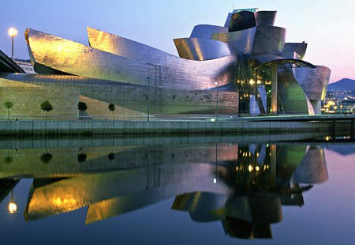
XXe siècle
En 197, a lieu le premier choc pétrolier qui fait émerger un nouveau type de construction utilisant l’isolation thermique. Avec le Protocole de Tokyo en 1997 qui vise à réduire les émissions de gaz à effet de serre, les états améliorent la performance énergétique des bâtiments et leur dépendance aux sources d’énergies fossiles en s’armant de batteries de règlements. Il y a alors beaucoup de nouveaux caractéristiques thermiques de la conception des bâtiments : les installations de climatisation, la ventilation, les systèmes solaires, l’éclairage naturel, les protections solaires.
En 1969, le microprocesseur est inventé et les premiers ordinateurs personnels apparaissent dans les années 1970. Les logiciels à destination de la construction transforment le travail de construction des bâtiments et se développent à partir des années 90. Les logiciels BIM sont des logiciels utilisant les trois dimensions et visant à faciliter les échanges d’informations.
Musée Guggenheim (Bilbao-Espagne)

Slide 11
L’Age moderne
Des nouveaux logiciels informatiques servent à travailler les dimensions et le travail de conception et de construction des bâtiments. Les maisons sont de nos jours construits à partir de plusieurs matériaux dont l’utilisation dépend de l’endroit où la maison est placée. Ces matériaux peuvent être le bois, la brique, la pierre , le béton. Les maisons agréables et confortables composées d’un jardin sont appelées Villa.

